Slide 1
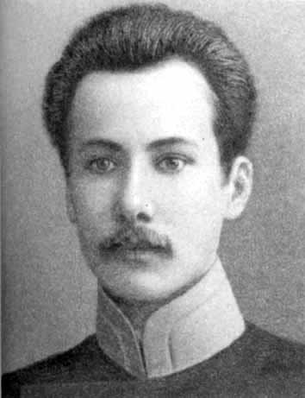
Андрей Белый.

Slide 2
«Давние, давние были Приоткрываются вновь...»
Рождение и первые годы жизни.
Обучение в гимназии.
Личная жизнь.
Творчество писателя.
Смерть поэта.

Slide 3
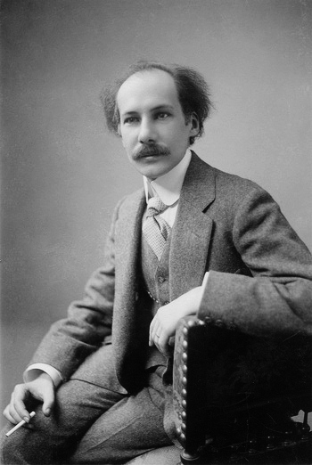
Рождение и первые годы жизни.
Андрей Белый
(настоящее имя Бори́с Никола́евич Буга́ев);
14 (26) октября 1880 год, Москва, Российская империя —8 января 1934, Москва, РСФСР, СССР)—русский писатель, поэт, критик,
стиховед; один из ведущих деятелей русского символизма.

Slide 4
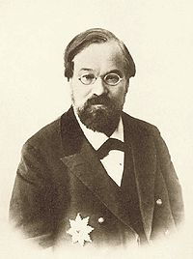
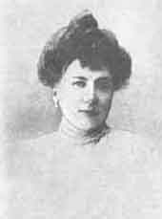
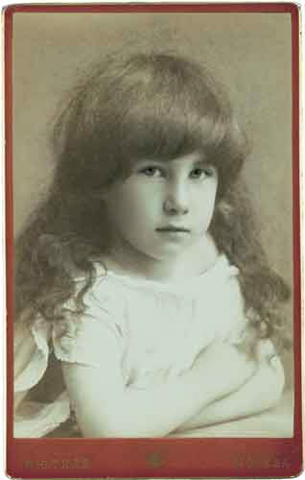
Родился в семье профессора Николая Васильевича Бугаева (1837—1903), известного математика и философа, президента Московского математического общества (1891—1903), наиболее яркого представителя Московской философско-математической школы.
Николай Васильевич
Бугаев.
Александра Дмитриевна
Бугаева.
Боря Бугаев.

Slide 5
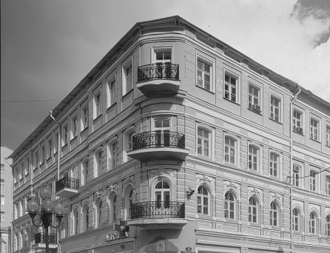
До двадцати шести лет Борис жил в самом центре Москвы, на Арбате. В квартире, где он провёл детские и юношеские годы, в настоящее время действует мемориальная квартира

Slide 6
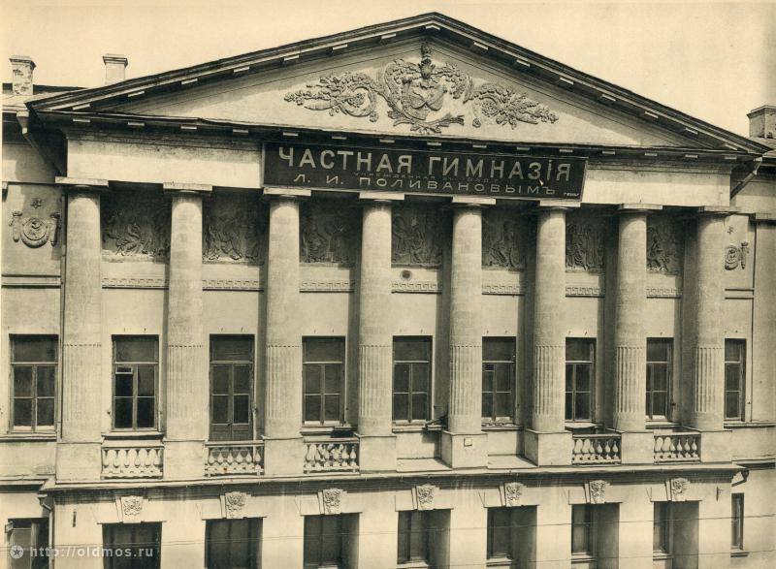
Обучение в гимназии.
С 1891 по 1899 год он учился в знаменитой гимназии Л. И. Поливанова, где в последних классах увлёкся буддизмом, оккультизмом, одновременно изучая литературу. Особое влияние на Бориса оказывали тогда Достоевский, Ибсен, Ницше.
Будучи гимназистом, сблизился с братом философа Вл. Соловьёва, издателем его трудов Михаилом Сергеевичем. Михаил Сергеевич помог Борису Бугаеву сочинить псевдоним “Андрей Белый” (белый — священный, утешительный цвет, представляющий собою гармоническое сочетание всех цветов — любимый цвет Владимира Соловьева).

Slide 7
В студенческие годы знакомится со «старшими символистами». С юношеских лет пытался соединить художественно-мистические настроения с позитивизмом, со стремлением к точным наукам. В университете он работает по зоологии беспозвоночных, изучает Дарвина, химию, но не пропускает ни одного номера «Мира искусства».
В 1990 году Б. Бугаев окончательно решает стать писателем. В этом году создана первая из четырех его “симфоний” — “Северная” или “Героическая”. Писатель впоследствии признался, что, называя свои первые прозаические опыты “симфониями”, он и сам толком не знал, что это такое. “Симфонии” А. Белого больше схожи с сонатами. Слово “симфония” было для Белого своего рода символом.

Slide 8
«Аргонавты».
Осенью 1903 года вокруг Андрея Белого организовался литературный кружок, получивший название «Аргонавты».
«В нашем кружке не было общего, отштампованного мировоззрения, не было догм: от сих пор до сих пор соединялись в исканиях, а не в достижениях, и потому многие среди нас оказывались в кризисе своего вчерашнего дня и в кризисе мировоззрения, казавшегося устарелым; мы приветствовали его в потугах на рождение новых мыслей и новых установок», — вспоминал Андрей Белый.
В 1904 году «аргонавты» собирались на квартире у Астрова. На одном из заседаний кружка было предложено издать литературно-философский сборник под названием «Свободная совесть», и в 1906 году вышли две книги этого сборника.
В 1903 году Белый вступил в переписку с А. А. Блоком, в 1904 году состоялось личное знакомство. До этого, в 1903 году он с отличием окончил университет, но осенью 1904 года поступил на историко-филологический факультет университета, выбрав руководителем Б. А. Фохта; однако в 1905 году прекратил посещать занятия, в 1906 году подал прошение об отчислении и стал сотрудничать в «Весах» (1904—1909).

Slide 9
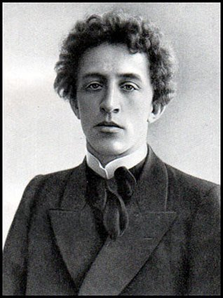
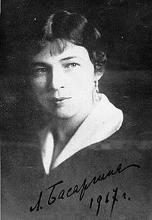
Личная жизнь.
В то время самым близким другом для Белого был Блок, который мало времени уделял своей молодой жене Любови Менделеевой. Андрей Белый стал так близок Менделеевой, что она неожиданно влюбилась в него и однажды открыла свои чувства. Юноша ответил взаимностью, признавшись в самой пылкой любви. Тонко чувствующая и глубоко переживающая женщина не могла оставить равнодушным такого человека, как Андрей Белый. Они стали любовниками.
Любовь Менделеева.
А. А. Блок.

Slide 10
их страстные отношения продолжались два года, а в 1906 году Блок создал знаменитую пьесу о любовном треугольнике, назвав её «Балаганчик». Тогда же Любовь Менделеева, окончательно запутавшись в своих отношениях с мужем и возлюбленным, приняла решение на время расстаться с любовником и подумать о дальнейшей жизни. Так прошло десять трудных месяцев, когда Белый даже подумывал о самоубийстве, а Менделеева не могла определиться окончательно, разрываясь между чувствами и здравым рассудком. Наконец она сообщила поэту, что остаётся с мужем, а его хочет навсегда вычеркнуть из жизни. Расставшись со своей мечтой, подавленный и покинутый, Белый отправился за границу.

Slide 11
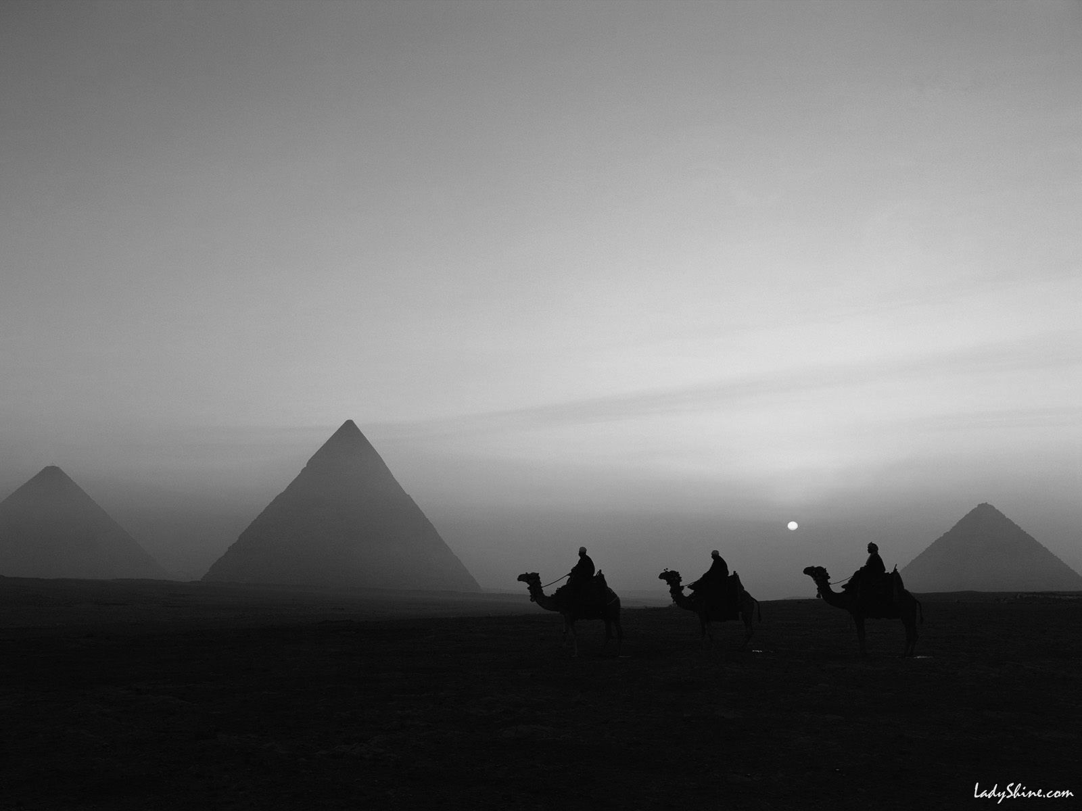
Вернувшись в Россию, в апреле 1909 года поэт сблизился с Асей Тургеневой(1890—1966) и вместе с ней в 1911 году совершил ряд путешествий через Сицилию — Тунис — Египет — Палестину (описано в «Путевых заметках»).

Slide 12
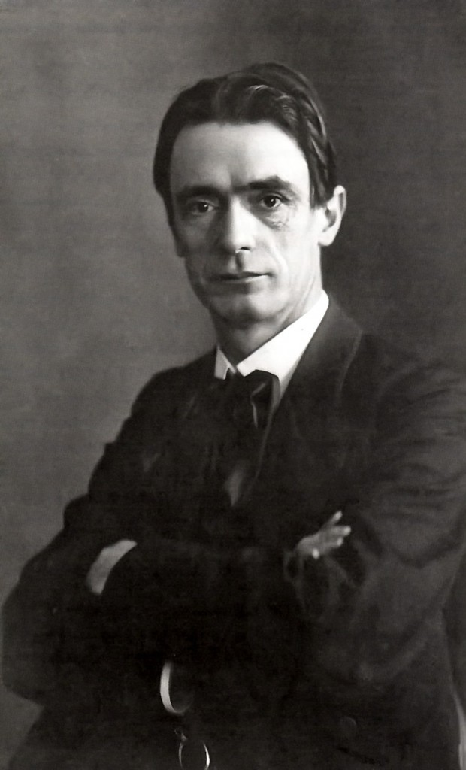
В 1912 в Берлине он познакомился с Рудольфом Штейнером, стал его учеником и без оглядки отдался своему ученичеству. Фактически отойдя от прежнего круга писателей, работал над прозаическими произведениями. Когда разразилась война 1914 года, Штейнер со своими учениками, в том числе и с Андреем Белым, перебрались в Дорнах, Швейцария. Там началось строительство Иоанова здания — Гётеанума. Этот храм строился собственными руками учеников и последователей Штейнера. 23 марта 1914 года в швейцарском городе Берне был заключен гражданский брак Анны Алексеевны Тургеневой с Борисом Николаевичем Бугаевым. В 1916 году Б. Н. Бугаев был призван на военную службу и кружным путём через Францию, Англию, Норвегию и Швецию прибыл в Россию. Ася с ним не последовала.

Slide 13
В октябре 1923 года Белый вернулся в Москву; Ася навсегда осталась в прошлом. Но в его жизни появилась женщина, которой суждено было провести с ним последние годы. Клавдия Николаевна Васильева (урожд. Алексеева; 1886—1970) стала последней подругой Белого, к которой он не испытывал любовных чувств, однако держался за неё, словно за спасительницу.
Тихая, покорная, заботливая Клодя, как называл её писатель, стала 18 июля 1931 года супругой Белого. До этого они с марта 1925 по апрель 1931 г. снимают две комнаты в Кучино под Москвой.

Slide 14
Творчество поэта.
Огромное влияние на А. Белого оказывает творчество Н. Некрасова. Памяти этого поэта посвящается сборник стихотворений “Пепел” (1908). Стихотворения сборника тщательно отобраны и расположены в продуманном порядке. В него не вошли многие из стихотворений, написанных одновременно со стихами “Пепла”, — из них А. Белый составил следующий сборник “Урна” (1909). Идея “Пепла” точнее всего сформулирована самим Белым: “Пепел” — книга самосожжения и смерти, но сама смерть есть только завеса, закрывающая горизонты дальнего, чтоб найти их в ближнем”. Сборник выстроен по принципу все большего и большего просветления “горизонта” (недаром один из последних разделов сборника называется “Просветы”).

Slide 15
Пространство “Пепла” — это система вписанных друг в друга кругов, сжимающихся по мере приближения к “центру”. Первый “круг”, самый большой, — почти что безграничные, “пустые”, “страшные”, голодные пространства России, в которых обречен на рассеяние измученный болезнями, голодом и пьянством народ.
« Туда — где смертей и болезней Лихая прошла колея...» Или: « Пролетают за селами села, Пролетает за весями весь... Там — убогие стаи избенок, Там — убогие стаи людей...»

Slide 16
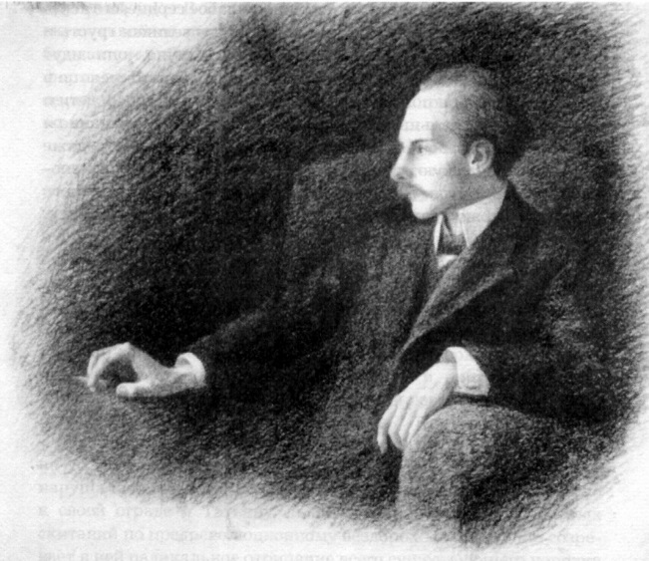
В этом разделе особенно явно звучит тема хаоса — сквозная тема сборника. Естественная реакция человека на встречу с хаосом — первобытное чувство священного ужаса. Это чувство выражено в образах неизвестности, оторопи (“Где по полю оторопь рыщет,// Восстав сухоруким кустом...”), смерти:
«От голода, холода тут И мерли, и мрут миллионы... Там Смерть протрубила вдали В леса, города и деревни...»

Slide 17
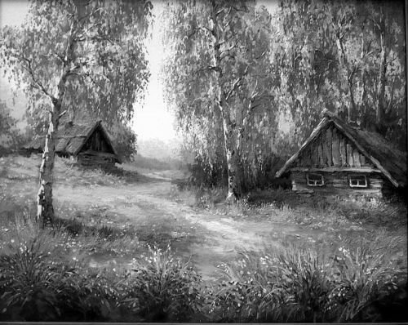
Пространство следующего “круга” — “Деревни” — имеет более четкие контуры. Оно уже не пусто, а насыщено предметами. В контексте общего замысла сборника и высунутый “красный язык” висельника, и стаи то черных, то изумрудных мух, и кровь, свищущая пеной “из-под красной рукоятки”, — символы безысходной, тупиковой, совершающейся в одномерном пространстве смерти: « Красною струею прыснул Красной крови ток. Ножик хрястнул, ножик свистнул, — В грудь, в живот и в бок.»

Slide 18
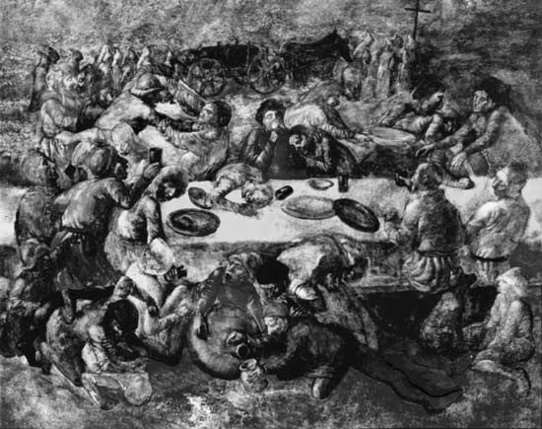
«Пространство следующего раздела “Город” еще конкретнее: Москва “пира во время чумы”. Ритуальная пляска Смерти перенесена в “Городе” с открытых пространств России в замкнутый мирок квартир: « ...Здесь хозяин гостье рад. Звякнет в пол железной злостью Там косы сухая трость, — Входит гостья, щелкнет костью, Взвеет саван: гостья смерть.» В этом мирке живут беспечные богатые люди, которые не видят ничего вокруг себя. Среди участников “пиров” только один поэт — арлекин знает о том, что творится за окнами. Поэт-пророк выступает не только в маске шута — арлекина, но и в облике великомученика: « Вы мечи На меня обнажали. Палачи, Вы меня затерзали.»

Slide 19
“Пепел” является самым трагическим стихотворным сборником Андрея Белого. Следующий его сборник — “Урна” (1909) — посвящен Брюсову. Большинство стихотворений сборника носит элегический характер, хотя в “Урне” содержатся и глубоко личные, почти что дневниковые записи о пережитой драме: «Год минул встрече роковой, Как мы, любовь лелея, млели...» “Урна” — последнее, что создал Андрей Белый в драматическое четырехлетие (1905—1908).

Slide 20
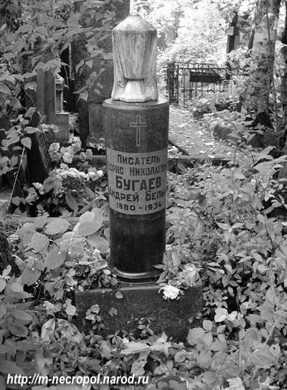
Смерть поэта.
Писатель умер от инсульта, ставшего последствием солнечного удара, 8 января 1934 года в Москве.
Любовь Дмитриевна Менделеева пережила бывшего возлюбленного на пять лет.

